Slide 1
ROBUSTA Grupo 3
Detección de code smells
https://pl.csie.ntut.edu.tw/index.php

Slide 2
Robusta es capaz de detectar 7 tipos de code smells:
Careless cleanup: A resource may be prevented from being closed by a raised exception.
Dummy handler: An exception is recorded or logged only.
Empty catch block: Nothing is done after catching an exception.
Exception thrown in finally block: An exception is raised in the finally block.
Nested try statement: A try-block is contained in the try, catch, or finally block of another try statement.
Unprotected main: A main function that has no enclosing try block.
Over logging.

Slide 3
Funcionalidades de Robusta
Obtener información a cerca de los code smells.
Te permite generar informes para la visualización de la calidad del código.
Te permite la anotación del nivel de robustez del código.

Slide 4
Obtener información a cerca de los code smells.

Slide 5
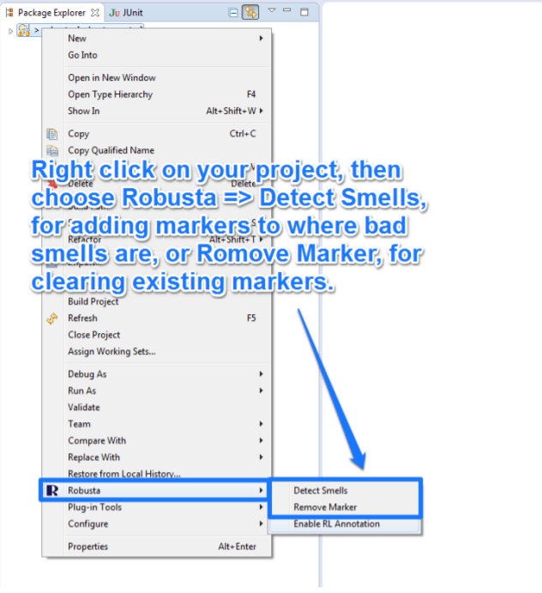

Slide 6
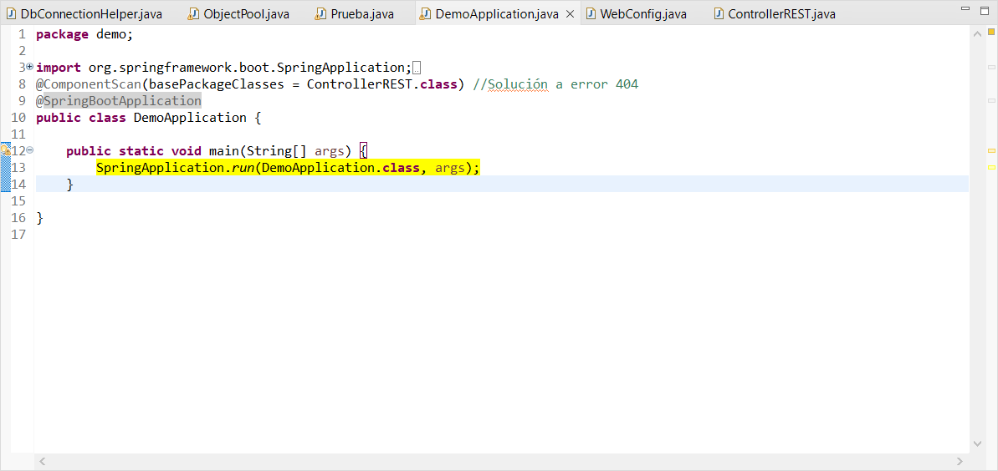

Slide 7
Generar informe denso

Slide 8
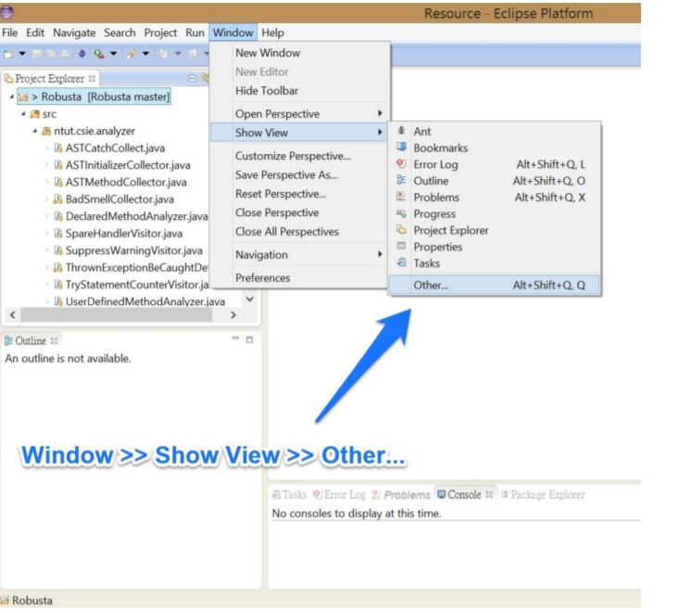

Slide 9
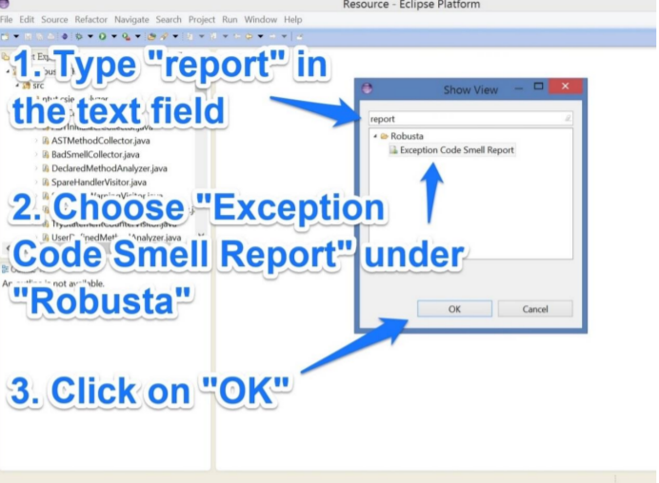

Slide 10
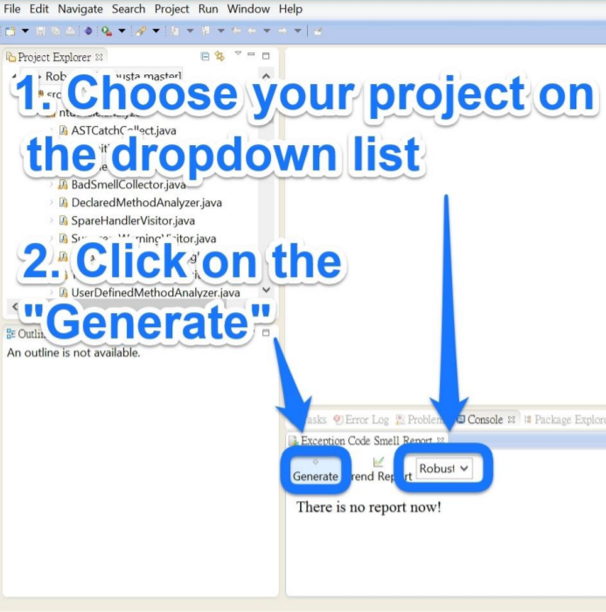

Slide 11
Generar informe de tendencia

Slide 12
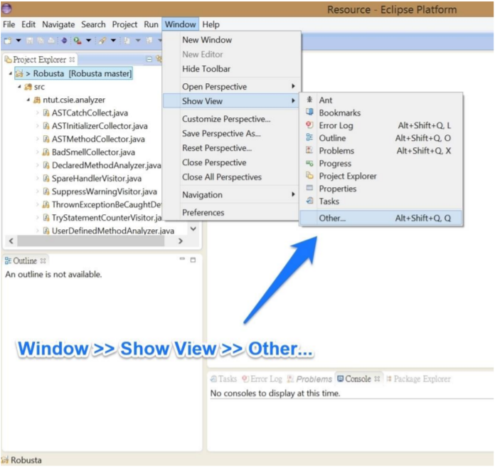

Slide 13
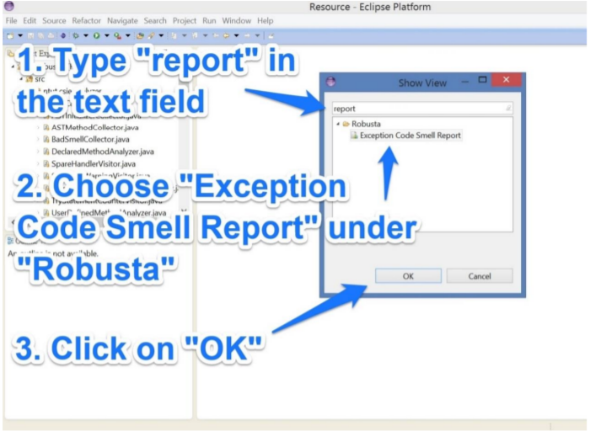

Slide 14
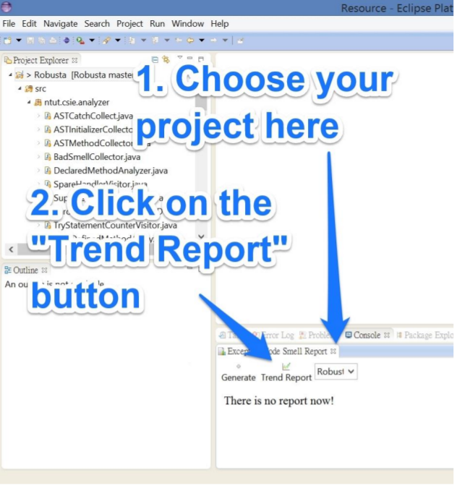

Slide 15
Anotación de nivel de robustez No lo podemos probar porque no disponemos del .jar necesario

Slide 16
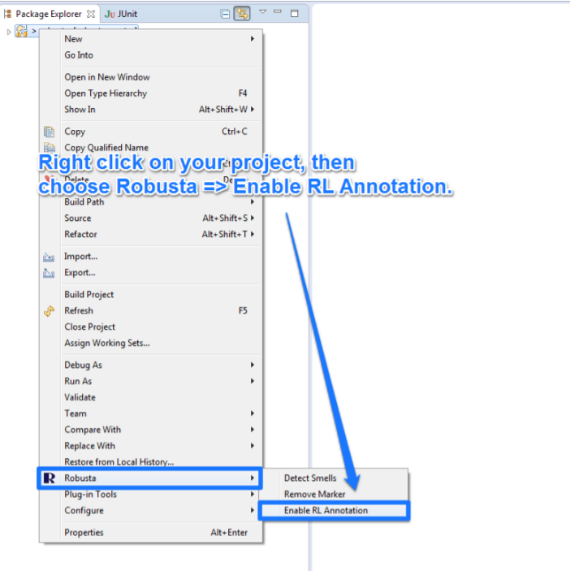

Slide 17
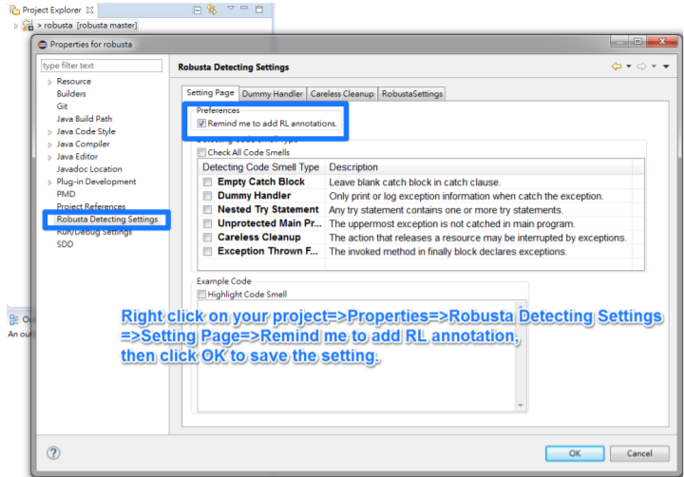

Slide 18
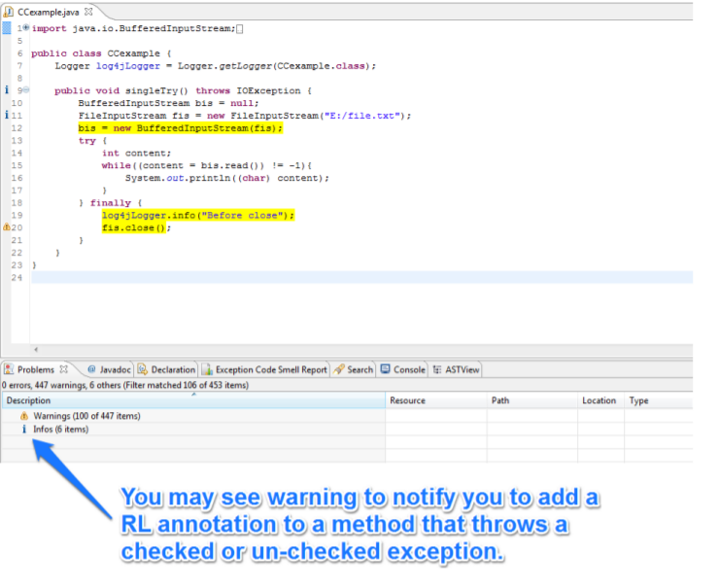

Slide 19
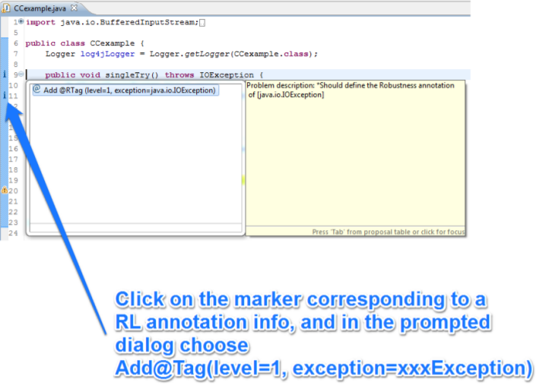

Slide 20
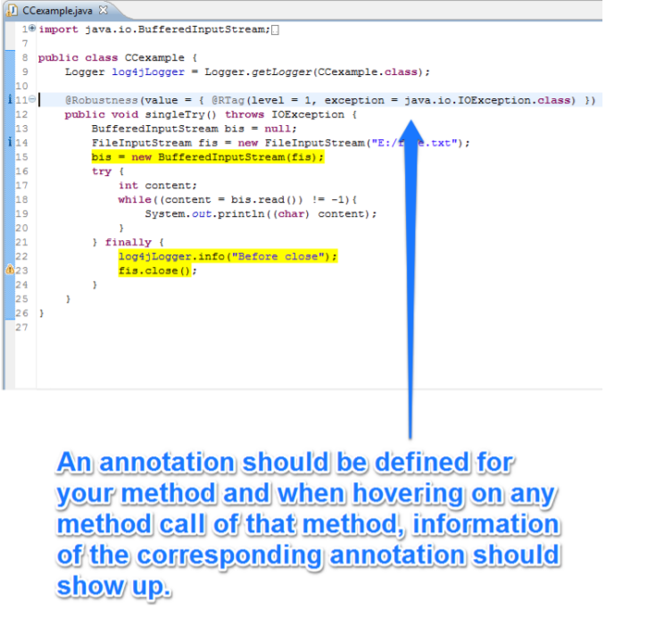

Slide 21
Gracias por su atención.

